Slide 1
Tarmoq topologiyalari Kompyuter tarmoqlarining topologiyalari

Slide 2
Kompyuter tарmоg‘i topologiyasi (yaxlitlash, qiyofalash, tuzilish) deganda tarmoq kompyuterlarini bir-biriga nisbatan fizik joylashtirish va ularni aloqa liniyalari bilan ulashi tushiniladi. Takidlash muhimki, topologiya tushunchasi eng avval lokal tarmoqlarga tegishli bo‘lib, ularda aloqalar tuzulishini oson ko‘rish mumkin. Global tarmoqlarda aloqalar tuzilishi foydalanuvchilardan odatda berkitilgan va unchalik muhim emas, chunki har bir aloqa seansi shaxsiy o‘zini yo‘li bilan bajarilishi mumkin. Asbob – uskunalarga, ishlatiladigan kabel turiga, mumkin bo‘lgan va eng qulay almashuvni boshqaradigan usullariga, ishlash ishonchligiga, tarmoqlarni kengaytirish imkoniyatlariga topologiya talablarini belgilaydi. Garchi tarmoqdan foydalanuvchiga topologiyani tanlash tez – tez bo‘lmasa ham, asosiy topoloiyalarning xususiyatlari, ularning ustunliklari va kamchiliklarini bilishi kerak.

Slide 3
Tarmoqning to’rtta asosiy topologiyalari mavjud:
Shina (Bus)
Yulduz (star)
Halqa (ring)
Mesh

Slide 4
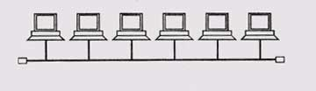
shina
shina (bus), bunda hamma kompyuterlar bir aloqa liniyasiga parallel ulanadi va har bir kompyuterdan axborot bir vaqtda hamma qolgan kompyuterlarga uzatiladi

Slide 5
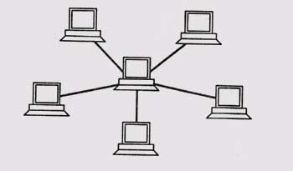
yulduz (star)
Yulduz (star), bunda bitta markaziy kompyuterga chetda qolgan kompyuterlar ulanadi, shu bilan birga har biri o‘zining alohida aloqa liniyalaridan foydalanadi

Slide 6
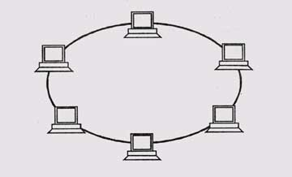
halqa (ring)
halqa (ring), bunda har bir kompyuter axborotni har doim faqat bitta zanjirda kelayotgan kompyuterga uzatadi, axborotni esa faqat zanjirdagi oldinda kelayotgan kompyuterdan oladi va bu zanjir “halqa” bo‘lib birlashgan

Slide 7
Mesh topologiyasi
mesh topologiyali tarmoq - bu lokal tarmoq topologiyasida ishlatiladi, unda infratuzilma tugunlari to'g'ridan-to'g'ri, dinamik va ierarxik bo'lmagan holda boshqa ko'plab tugunlarga ulanadi va ma'lumotlarni foydalanuvchilarga samarali yo'naltirish uchun bir-biri bilan hamkorlik qiladi. Bunday topologiyalar har doim ham o’zini oqlamaydi, sababi qurilishi qimmatga tushadi.

Slide 8
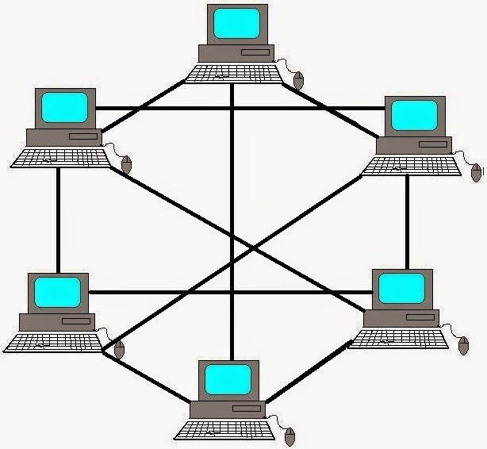
Mesh topologiyasi

Slide 9
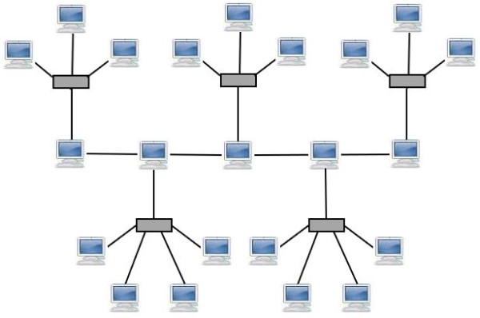
Amaliyotda ko‘pincha bаzаli topologiyalarning kombinatsiyasi ham ishlatiladi, lekin ko‘p tarmoqlar huddi shu uchtasiga mo‘ljallangan.

Slide 10
“Shina” topologiyasi
o‘zining tuzilishi bo‘yicha kompyuterlarning tarmoqli asbob – uskunalarining bir xilligi, shuningdek hamma abonentlarning teng huquqligi bilan farq qiladi. Bunday ulanishda kompyuterlar axborotni faqat navbat bo‘yicha uzatishi mumkin chunki aloqa liniyasi bir dona bo‘ladi. Aks holda ustma ust (konflikta, kollizi) tushishi natijasida uzatiladigan axborot buziladi. Shunday qilib, shinada yarim dupleksli (Half duplex) almashuv rejimi amalga oshadi (ikki tomonlama, lekin bir vaqtida emas, ketma-ketlikda) “Shina” topologiyasida barcha axborotni uzatadigan markaziy abonent yo‘q bu esa uning ishonchliligini oshiradi (axir har qaysi markazning ishlashi buzilganda shu markaz bilan boshqariladigan hamma tizim faoliyatini to‘xtatadi.) Shinaga yangi abonentlarni qo‘shilishi tarmoq ishlab turgan vaqtda ham bo‘lishi mumkin. Ko‘p holatlarda, shinadan foydalanayotganda boshqa topologiyalarga nisbatan ulanadigan kabelni eng kam miqdori talab qilinadi.

Slide 11
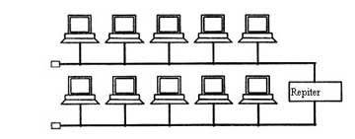
“Shina” topologiyasi

Slide 12
Yulduz topologiyasi
“Yulduz” yaqqol ajralib turadigan markazli topologiya, bunga barcha qolgan abonentlar ulangan. Barcha axborotlar almashuvi faqat markaziy kompyuter orqali bajariladi, shunday qilib unga juda katta yuklanish yotadi, shuning uchun tarmoqdan tashqari boshqa hech narsa bilan u shug‘ullana olmaydi. Tushunarliki, markaziy аbоnеntning tarmoqli asbob – uskunalari atrofdagi abonentlarning asbob – uskunalarga qaraganda juda murakkab bo‘lishi kerak. Abonentlarning bir xil huquqga egaligi to‘g‘risida bunda gapirib bo‘lmaydi. Odatda, huddi shu markaziy kompyuter eng kuchli bo‘ladi va faqat unga almashuvni boshqarish hamma funksiyalari topshiriladi. “Yulduz” topologiyali tarmoqdа hech qanday mojarolar bo‘lishi mumkin emas, chunki boshqarish to‘liq markazlashgan. Agar kompyuterlarni ishdan chiqishiga yulduzni mustaxkamligi to‘g‘risida gap ketsa, bunda atrofdagi kompyuterni ishdan chiqishi tarmoqning qolgan qismlarini ishlashiga hech qanday ta’sir ko‘rsatmaydi, lekin markaziy kompyuterni har qanday ishdan chiqishi tarmoqni butunlay ishdan chiqaradi. Shuning uchun markaziy kompyuterni va uning tarmoqli apparturalarini ishonch-liligini oshirish uchun maxsus choralar ko‘rilishi kerak.

Slide 13
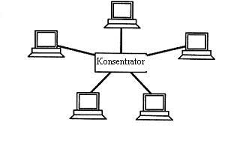
Yulduz topologiyasi

Slide 14
“Halqa” topologiyasi
Halqani kamchiliklaridan (yulduzga taqqoslanganida) shuni hisoblash kerakki, tarmoqdаgi har bir kompyuterga ikkita kabel olib kelinishi kerak. Ba’zan “Halqa” topologiyasi axborotni qarama-qarshi yo‘nalishlarida uzatilishini ikkita halqali aloqa liniyalari asosida bajariladi. Masalani bunday hal etilishi – axborotni uzatish tezligini (ideal holatda ikki marotaba) оshirilishi. Kabelni bittasi buzilganda tarmoq boshqa kabel bilan ishlashi mumkin (to‘g‘ri, cheklangan tezlik kamayadi).

Slide 15
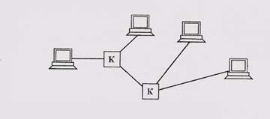
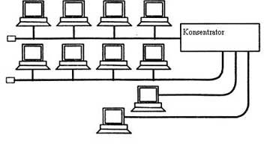
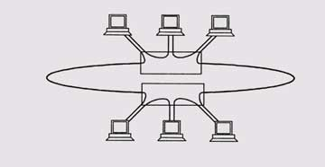
Kombinatsiyali topologiyalar ham ancha ko‘p ishlatiladi, ular orasida eng ko‘p tarqalgan yulduz-shinali va yulduz-halqalilaridir.

Slide 16
Yulduz-shinali topologiya
Yulduz-shinali topologiyada (star-bus) shina va passiv yulduzlar kombinatsiyasi ishlatiladi. Bunda konsentratorga alohida kompyuterlar ham va butun shinali segmentlar ham ulanadilar, ya’ni tarmoq-dаgi barcha kompyuterlar kiritilgan fizik topologiya amalga oshiriladi. Bu topologiyada bir nechta konsentratorlar ham ishlatilishi mumkin, ular bir biroviga ulanib magistrali, tayanchli deb nomlangan shinani tashkil qiladi. Konsentratorlarning har biriga alohida kompyuterli yoki shinali segmentlar ulanadi. Shunday qilib, foydalanuvchi o‘ziga qulay qilib shinali va yulduzli topologiyalarni avzalliklarini kombinatsiya qilish imkoniyatlaridan foydalaniladi, shuningdek tarmoqga ulangan kompyuterlar sonini oson o‘zgartiradi.

Slide 17
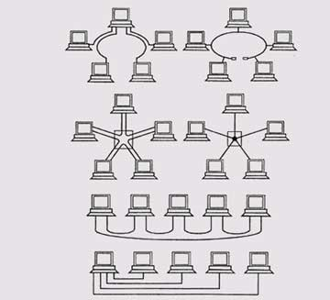
Yulduz-shinali topologiya

